Slide 1
R语言量化投资
——《R的极课理想：量化投资篇》

Slide 2
Outline：大纲
Part 1：金融市场与金融理论
-chapter 1:金融市场概述
-chapter 2:金融理论模型
Part 2：R语言数据处理与高性能运算
Part 3：金融策略实战

Slide 3
Part 1：金融市场与金融理论
Chapter 1：金融市场概述
1.1 R语言为量化而生
1.2 算法
1.3 Fintech 金融领域的风口
1.4 国内量化投资工具介绍
1.5 国内低风险交易策略

Slide 4
Part 1：金融市场与金融理论
1.5国内低风险交易策略——part1:企业债
企业债是⼀种低风险金融产品，有着不错的收益水平，且风险相对较低。目前，市场上⼀般 企业债的年化收益率都在6%左右，高于国债、存 储、银行理财。企业债主要的风险来自于利率风险、流动性风险、信用风险、再投资风险、回售性风险和通货膨胀风险等。
企业债的收益来自两个方面：票面利息和差价。

Slide 5
Part 1：金融市场与金融理论
1.5国内低风险交易策略——企业债分析
票面利息⼀般是固定的，在债券公告里可以 看到，⽐如，你花1万元，以每张100元的价格， 买了100张票面利息为6%的企业债，利息在派息日当天会扣除20%的利息税后派给你，而国债派息是免税的，每年派息日你的账户应会收到480 元利息=10000×6%×（1-20%）。如果债券不 违约，7年后到期时，企业会按每张100元的价格，将100张债券的本金还给你，即每年会得到 4.8%的净收益。

Slide 6
Part 1：金融市场与金融理论
1.5国内低风险交易策略——企业债分析
差价，即交易价格变化造成的买卖价差。企 业债跟股票⼀样，可在证券市场交易。当市场可 获得的大多金融产品的收益低于企业债利率时， ⼈们愿意为得到较高的利息收益，花高于100元/ 张的价格买⼊债券，此时债券价格就会上涨超过 100元；相反，当市场可获得的金融产品的年收益高于某企业债时，很多⼈就会想抛出这些债券，去购买其他产品，这时债券价格就会下跌低 于100元。通过价格的变化进行交易，从而获得价差收益。

Slide 7
Part 1：金融市场与金融理论
1.5国内低风险交易策略——企业债分析
债券具有价值回归的特点，到期时要还本付 息。只要债券不违约，在到期时，都会回到100 元/张的价格水平，所以债券要比股票安全得多。
债券交易的特点是净价交易，全价结算。全 价=净价+利息。报价时，是以净价来看而进行买卖交易结算时，是按全价结算的，包括利息。 由于年利息是固定的，每日利息都会增加约定利息的1/365。

Slide 8
Part 1：金融市场与金融理论
1.5国内低风险交易策略——企业债分析（影响债券净价涨跌的因素）
利率调整：债券价格的涨跌与利率的升降成 反向关系。央行加息时，债券的利息优势被削 弱，资金离场，债券价格下跌；降息时，债券的 利息优势明显，资金进场，债券价格上涨。另外，当相同风险等级的金融产品的年化收益上涨时，债券价格会受影响下跌；反之上涨。
即期利率：债券价格与即期利率是负相关 的，属于典型的跷跷板关系。债券价格上涨会使 得即期利率下降，当即期利率降到与市场平均收 益接近或更低时，资金离场，债券价格下跌；当 债券价格下跌后，即期利率升高，资金将再次进 场，债券价格上涨。

Slide 9
Part 1：金融市场与金融理论
1.5国内低风险交易策略——企业债分析（影响债券净价涨跌的因素）
股市行情：债市与股市通常是负相关的。股 市行情好时，资金进入股市，债市下跌；相反， 股市下跌时往往推动债市的牛市。当然，2015年 初的股债双牛和2016年初的股债双杀都打破了这条规律，可见市场由多方面的资金博弈形成。
通胀程度：在轻度的通货膨胀下，⼈们希望 资产保值，所以会增持债券，有利于债券价格上 涨；但在恶性通胀来临，债券利息收益抵御不了 通胀时，⼈们会将资金移到更安全的地方，比如黄金、实物资产、囤积商品、境外等，导致债券 价格下跌。

Slide 10
Part 1：金融市场与金融理论
1.5国内低风险交易策略——企业债分析（影响债券净价涨跌的因素）
派息日：当派过息后，即期利率会上涨，同 时必然引起债券价格上涨。
久期：债券的久期越长，其价格对利率的变 化越敏感。加息（或降息）时，久期长的债券的 净价跌幅（或涨幅）比久期短的要大。
信用利差：债市整体看多时，信用评级对价格的影响不大；在债市恐慌时，信用利差会扩大，资质好的债券要比差的抗跌。
回购折算率：债市牛市时，可质押回购的债 券会更受青睐，以通过更高折算率获得更多的融 资。

Slide 11
Part 1：金融市场与金融理论
1.5国内低风险交易策略——规避风险
企业债券有两种风险，是我们应该尽量规避的。
利息税+信用风险

Slide 12
Part 1：金融市场与金融理论
1.5国内低风险交易策略——规避风险（利息税）
利息税：债券⼀年只派⼀次息，债券交易过程中都是以全价进行结算的，也就是说，会带着一笔先行垫付的利息。当你买入债券的同时，必须先垫付这个利息，所以你交易债券的钱是结算价全价， 全价=净价+利息。因为企业债的利息收益要交20%的利息税，这笔税在企业派息时会被扣除， 持有⼈实际收到的利息是票面利息的80%，但是他先行垫付的是100%的利息。

Slide 13
Part 1：金融市场与金融理论
1.5国内低风险交易策略——规避风险（利息税）
为了避税，节省20%的成本，有两种方法：
1）在派息日前将债券抛掉，除息日后再买入债券。由于机构是不扣税的，所以会有机构来接 盘。
2）通过债券大宗交易，在派息日当天让机构 代你持有债券，除息日后再还给你。当然，机构 提供这种服务也会收⼀定的服务费用。大宗交易 平台有交易量的门槛，沪市债要求单笔10000张起，深市债要求单笔5000张起。 对于⼩散户来说，如果没有多少资金，是很 难找到机构来帮你代持的，通常就是先卖掉再买回来。

Slide 14
Part 1：金融市场与金融理论
1.5国内低风险交易策略——规避风险（信用风险）
在选择债券的时候，我们要精心挑选， 避免违约的出现！评级要AA、AA+以上的；有实 物抵押担保；政府背景；最近两年业绩不能出现亏损；正回购折算率越高越好。

Slide 15
Part 1：金融市场与金融理论
1.5国内低风险交易策略——PART2:可转债
可转债，是⼀种可以转换股票的债券。在转换之前它是债券，和其他债券⼀样有价值回归的 特点，也可以获得票面利息，转换后，就兑换成了相应数量的股票，股市的上涨也会带动可转债价格上涨。可转债兼有股和债的双重特性。
可转债的套利操作，请参考5.3节。

Slide 16
Part 1：金融市场与金融理论
1.5国内低风险交易策略——可转债分析
债市与股市通常是呈负相关的，而可转债价 格与正股价格通常是正相关的。当正股大涨时， 为保持转债与正股溢价率的平衡关系，转债也会 随之大涨；当正股连续大跌时，可转债因其债券 属性，下跌会在⼀个平稳的区间内，或是触发回 售条款。
可转债为T+0交易，即当天买⼊可以当天卖出，而且部分可转债可以质押。可转债和债券⼀样有价值回归的特点，在不违约的情况下，到期 时会还本付息，包括100元的本金和票面利息。

Slide 17
Part 1：金融市场与金融理论
1.5国内低风险交易策略——可转债分析
回售条款：当股票⼤跌时，即可转债的转换 价值远低于债券面值100元时，投资⼈可以要求 发⾏公司以100元面额加计利息补偿金的价格收 回可转债。
赎回条款：在⼀定条件下，公司可以按事先约定的价格买回未转股的可转债，用于降低发行公司的发行成本，赎回价格⼀般要远远小于转换 价值，主要的作用就是实现强制性转股。

Slide 18
Part 1：金融市场与金融理论
1.5国内低风险交易策略——可转债分析
下调转股价：不论是回售或赎回，都与正股 和转股价有关系。发行公司有权调低转股价格 （无权调高），当股票大跌，发行公司可能会下调转股价，以保障投资⼈转股收益不会因为股票 价格下跌大幅萎缩，避免出现投资人要求回售的 情况。因为⼀旦触发回售条件，企业就要提前面临清偿债务的问题。转股价格下调意味着100元的债券可以转换成更多数量的股票。

Slide 19
Part 1：金融市场与金融理论
1.5国内低风险交易策略——规避风险
由于可转债的特殊性条款——赎回条款，赎回价格⼀般要远远低于转换价值，所以需要进行合理的风险规避。
在转股期间，连续30个交易日内，正股股价超过转股价130%时，就会触发赎回条款。这时 候我们就要注意了，要随时关注公司公告，务必在强制赎回前，卖出可转债或进行转股。（一般只有在大牛市的行情下，才会出现强制赎回的条件）

Slide 20
Part 1：金融市场与金融理论
1.5国内低风险交易策略——可转债套利
（1）负溢价率套利：负溢价率套利是最基本的套利方法，已经被 市场所熟知。当股市上涨，可转债转换成股票的价值大于可转债的价格时，就出现了套利机会， 这时的溢价率是负的。这种情况⼀般很难出现， 大部分时间都反过来，即可转债转股价值小于可 转债价格。如果收盘前，转债保持负溢价率，那么我们可以买进转债，然后马上转股，第二天开盘时卖出正股股票，获得溢价率的收益。但这是有风险的，如果第二天开盘正股股价低开，跌破溢价率的价格，就会把“套利”变成“套住”。
想做到完全无风险套利，需要配合融券⼀起 操作。但想融券时不⼀定有券给你融，而且融券 的费率年化8%也不低，需要有更大的负溢价率的空间，这时就需要精细化地计量了。

Slide 21
Part 1：金融市场与金融理论
1.5国内低风险交易策略——可转债套利
（2）回售套利：当正股价跌得太多，触发回售条件时，持有 ⼈有权将手中的债以约定的回售价卖回给发行方。回售是持有人的权利，但不是义务，你可以 卖，也可以不卖继续持有。通过市场不理性的抛 售，我们可以买入超跌的可转债，再回售给发行方。需要注意的是，持有人在每个计息年度内， 可在约定条件首次满足时行使回售权⼀次，但若首次不实施回售，该计息年度将不得再行使回售 权。

Slide 22
Part 1：金融市场与金融理论
1.5国内低风险交易策略——可转债套利
（3）下调转股价套利 ：当正股连续大跌面临回售危机时，很多时候 公司会选择下调转股价。发行方马上就没有了回 售压力，而对投资者来说，每⼀次下调转股价， 可转债的转换价值也就随之上升了。虽然转债价格低了，但转股后，可以获得更多的正股股票。 所以，每次下调转股价时，基本都是送钱。

Slide 23
Part 1：金融市场与金融理论
1.5国内低风险交易策略——PART3:逆回购与正回购
证券市场中，当有机构或个⼈想借钱的时 候，他们可以将手里的债券进行抵押，向证券市 场中的其他人借钱。借入钱的就是买方，以回购的实时报价计算利息，到期还本付息，这个操作是正回购。借出钱的是卖方，同样以回购的实时 报价计算利息，到期获得本金和利息，这个操作是逆回购。

Slide 24
Part 1：金融市场与金融理论
1.5国内低风险交易策略——逆回购
逆回购包括债逆回购和新质押式逆回购，关于逆回购的详细介绍，请参考5.4节。
逆回购的特点：
（1）流动性好：可根据自己资金的空闲周期，选 择不同期限的逆回购。T+1时间本金利息回到账户余额，T+2时间可以取现转出到银行账户。
（2）零风险：只要国债不违约就不会有问题，风险与存银行是⼀样的。
（3）操作简便：和股票交易⼀样，根据实时价格进行交易。但需要注意的是，逆回购是卖出的操 作。

Slide 25
Part 1：金融市场与金融理论
1.5国内低风险交易策略——正回购
正回购是逆回购的对手，当资金被压在债券 中，手中没有资金的时候，可以将手中的债券抵 押借入资金，抓住短期行情。做正回购的是资金借入方，正回购方必须以手中的债券作为抵押。
通过正回购借入资金的成本是很低的，⼀般年利率在3%以内，下午快收盘时，回购价格会低 于2%。虽然借钱成本可以很低，但是有信用风险，如果赶上断网或者交易终端坏了，没有完成交易就会造成违约，那么你的个人信用以及营业 部都会受到证监会的处罚，得不偿失。当出现资金流动性下降，市场上开始缺钱时，回购的利率会非常高，有时会达到50%。通常情况下，回购平 均利率会略高于银行理财。

Slide 26
Part 1：金融市场与金融理论
1.5国内低风险交易策略——正回购
在债市利好的情况下，我们可以通过正回购 来加杠杆，把小资金放大。通过“买债—正回购— 借入资金—再买债—正回购—借入资金—买债”的 ⽅法，可以获得4〜5倍的债券收益。正回购，是非常好的融资途径，利用得好，可以大幅增加收益。
正回购是可以续期的，当质押券到期时，可 能通过正回购继续融资，借入资金归还上次的资金，这样就可以避免占用多余的现金或卖债券还款了。注意，有的券商可能不允许续期，要求先还钱再做正回购。

Slide 27
Part 1：金融市场与金融理论
1.5国内低风险交易策略——PART4:现金管理
短期现金管理主要是货币市场的现金操作， 交易周期⼀般为T+0，包括货币基⾦，券商理 财、逆回购等操作。
货币基金特点：

Slide 28
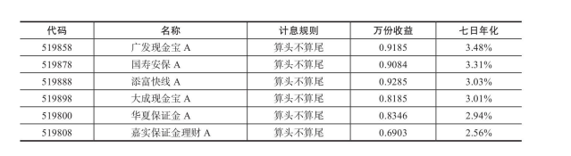
Part 1：金融市场与金融理论
1.5国内低风险交易策略——现金管理
1. T+0货币基金：以华夏保证金A（519800）为例

Slide 29
Part 1：金融市场与金融理论
1.5国内低风险交易策略——现金管理
1. T+0货币基金：以华夏保证金A（519800）为例，通过证券 账户进行申购和赎回，年化收益率为2.94%，代码以519开头的货币基金都是没有申赎费用的。 如果下午收盘前，证券账户中还有资金余额，可以申购华夏保证金A（519800），第二天早上开盘再赎回，资金到账，不影响其他交易的资金使用。但有时候，资金赎回有限制，所以要避开限制赎回的货币基金。另外，货币基金在周末是计息的，比如我们周五申购519800，周⼀早上赎回，计息周期是3 天，即周五、周六、周日。这样周五做逆回购， 就不如做货币基金了。

Slide 30
Part 1：金融市场与金融理论
1.5国内低风险交易策略——现金管理
2.货币基金⼀级二级市场套利：场内货币基金，有⼀些货币基金是可以同时 在⼀级市场和二级市场交易的，⼀级市场交易的 操作是申购和赎回，二级市场交易的操作是买和卖。当⼀级市场和二级市场出现价格波动不⼀致 的时候，就出现了套利的机会。当二级市场的价 格较大幅度低于基金净值时，出现折价套利的机 会。我们可以在二级市场买入基金，然后在一级市场赎回刚买入的基金，完成套利。

Slide 31
Part 1：金融市场与金融理论
1.5国内低风险交易策略——现金管理
3. 券商理财：“天天发”“天添利”等券商理财产品，可以在券商申请开通，收盘后所有的账户余额会自动转入券商理财，获得⼀个理财的收益，但平均年化收益率并不高，只有不到2%。而且，券商的结算周期也不同，通常是2〜3个月付息⼀次。不过与其收盘后资金闲置，不如利用零钱购买券商理 财，让资金能充分利用。现金管理对于散户来说，就是在保证流动性 的情况下，让现金保值。当逆回购高的时候操作逆回购，平时可以随意买点货币基金、逆回购或券商理财，在收益率上差不了太多。

Slide 32
Part 1：金融市场与金融理论
1.5国内低风险交易策略——PART5:分级基金A（复杂）
分级基金（Structured Fund），又叫结构 型基金，是指在⼀个投资组合下，通过对基金收益或净资产的分解，形成两级（或多级）风险收 益表现有⼀定差异化基金份额的基金品种，并根据份额类型分别给予不同的收益分配。
分级基金各个子基金的净值与份额占比的乘积之和等于母基金的净值。分级基金的母基金称为C基⾦，子基金分为A类子基金和B类子基金。 母基金净值=A类子基金净值×A份额占⽐（%） +B类子基净值×B份额占⽐（%）。A基金和B基金，风险偏好完全不同，A基金为固定收益基金， 类似债券；B基金随市场变化，自带杠杆属性，会承受较大的市场风险。

Slide 33
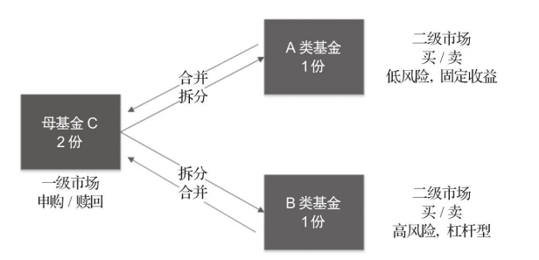
Part 1：金融市场与金融理论
1.5国内低风险交易策略——分级基金A（复杂）

Slide 34
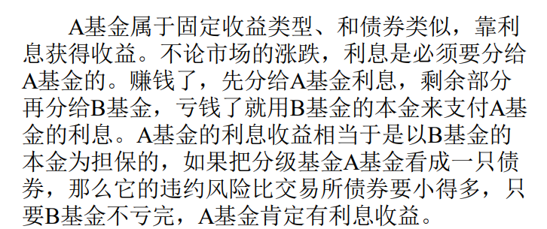
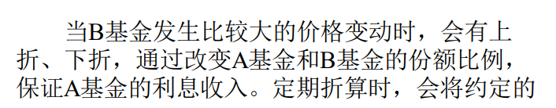
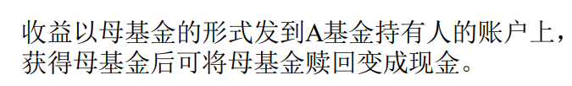
Part 1：金融市场与金融理论
1.5国内低风险交易策略——PART5:分级基金A（复杂）
A基金介绍：

Slide 35
Part 1：金融市场与金融理论
1.5国内低风险交易策略——PART5:分级基金A（复杂）
分级套利基金：根据分级基金的特点，可将分级基金进行分拆套利和合并套利。
分拆套利，也被称为溢价套利，就是将母基金拆分为A基金和B基金的操作时进行套利，当A基金现价×A份额+B基金现价×B份额>C份额净值时，我们就去申购母基金C，然后拆分成A基金和B基金，再分别卖出。
合并套利，也被称为折价套利，就是将A基金和B基金合并为母基金的操作时进行套利，当A基金现价×A份额+B基金现价×B份额<C份额净值时，我们先买入A基金和B基金，然后合并成母基金C，再赎回母基金C

Slide 36
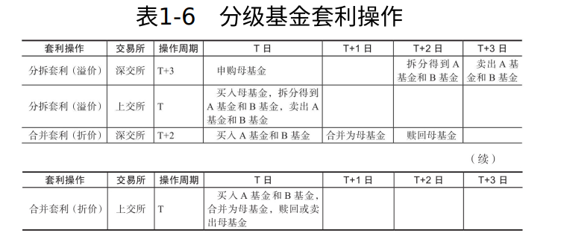
Part 1：金融市场与金融理论
1.5国内低风险交易策略——PART5:分级基金A（复杂）

Slide 37
Part 1：金融市场与金融理论
1.5国内低风险交易策略——PART6:期货
期货，是⼀个风险很高的金融衍生品，做期货就是赌博。但如果换⼀种玩法，不仅风险不 高，而且可以实现低风险的套利。
期货作为金融衍生品是最重要的避险工具， 如套期保值。期货是目前不多的可以进行双向交易的金融品种，当市场好的时候可以看多，市场不好的时间可以看空。

Slide 38
Part 1：金融市场与金融理论
1.5国内低风险交易策略——期货
专门做期货的私募，有3种主要的操作⽅法： 套利、投机、程序化交易CTA。
对于投机的操作来说，买期货就是赌博，期 货⼀般会自带10倍左右的杠杆，相当于把本金放大了10倍，赚得快，赔得也快。套期保值的操 作，则是对于现货商的保护，通过做多做空，来和商品现货的市场价格波动进行对冲，从而减少市场风险的影响。CTA是通过程序化方法，对期货品种的价格、交易量、技术指标进行分析，用计算机快速捕捉市场信号，发现不合理价格的交 易机会。通过CTA交易，我们就可以有多种交易策略，比如趋势跟踪、波动性、变换周期等策略。

Slide 39
Part 1：金融市场与金融理论
1.5国内低风险交易策略——期货
我们可以利用期货双向交易的特点，进行套 利操作，比如跨期套利和期现套利都是相对风险 较低的。跨期套利就是同时做多和做空，同⼀个 品种的不同周期的合约，由于最终的资产标的是 相同的，所以两个合约的价格，到期时必然会等 于资产价格。在交易过程中，当两个合约的价格 出现较⼤偏离时，我们就可以做多价格相对较低 的合约，做空价格相对较高的合约，等价格恢复 时，全部平仓进行套利。期现套利就是同时交易 同⼀种资产的现货和期货，比如，当IF股指期货合约高于沪深300的指数时，买⼊沪深300的指数基金，同时做空IF股指期货，等价格回归的时 候全部平仓进行套利。这种交易方法是风险很低 的，因为做多做空同⼀种资产时，我们已经抵消了市场风险对这个资产的影响，而仅仅暴露的是两个资产的价格。

Slide 40
Part 1：金融市场与金融理论
1.5国内低风险交易策略——期货
从市场来看，跨期套利和期现套利的实践已 经很成熟了，天上掉馅饼的机会已经不多，目前主流的套利都是跨品种套利，即找到不同品种之间的关系，可以参考6.3节，完成⼀个跨品 种交易的策略模型。
通过程序化交易，将交易策略写成电脑程序，通过自动或半自动操作，克服人的欲望、贪 婪、恐惧等弱点带来的错误操作，从而完成交易过程，实现赚钱的目的，最终达到财富自由。后面的章节，都是在贯彻程序化的思路，并把整个思考过程落地，配合R语言的代码进行实现。

